Slide 1

Выступление на педсовете, отчет по самообразованию:
«ФОРМИРОВАНИЕ СВЯЗНОЙ РЕЧИ У ДЕТЕЙ С ОНР»
(для педагогов ДОУ)
Муниципальное бюджетное дошкольное образовательное
учреждение детский сад № 2 с. Месягутово муниципального района Дуванский район
Республики Башкортостан
Подготовила:
Кустова Надежда Вячеславовна
учитель-логопед
МБДОУ д/с №2 с. Месягутово
2022 г.

Slide 2

Актуальность: : Одним из важных показателей готовности детей к школьному обучению является уровень сформированности связной речи. Связная речь представляет собой наиболее сложную форму речевой деятельности. Она носит характер последовательного систематического развернутого изложения. Ребенок должен научиться рассказывать: называть предмет, описать его, рассказать о каком-то событии, явлении, о последовательности событий. Такой рассказ должен состоять из ряда предложений и характеризовать существенные стороны и свойства описываемого предмета, события должны быть последовательными и логически связанными друг с другом, то есть речь ребенка должна быть связной.
Дошкольники с ОНР значительно отстают от нормально развивающихся сверстников в овладении навыками связной речи. У детей с ОНР отмечаются трудности программирования содержания развернутых высказываний и их языкового оформления. Для высказываний (пересказ, различные виды рассказов) характерны: нарушение связности и последовательности изложения, смысловые пропуски, выраженная ситуативность и фрагментарность. Низкий уровень употребляемой фразовой речи. Исходя из этого, формирование связной речи дошкольников с ОНР приобретает первостепенное значение в общем комплексе коррекционных мероприятий. Все выше сказанное обусловили актуальность и выбор темы самообразования: «Формирование связной речи у дошкольников с общим недоразвитием речи III уровня».

Slide 3

Цель: совершенствование традиционных методов и приёмов работы по формированию и развитию связной речи в коррекционно-педагогической работе с детьми, имеющими ОНР.
Гипотеза: я предполагаю, что специальные коррекционные занятия, с использованием различных приёмов и методов обучения, значительно повышают уровень формирования связной речи у детей старшего дошкольного возраста с ОНР.
Задачи:
1. Проанализировать психолого-педагогическую литературу по теме самообразования.
2. Использовать инновационные технологии в коррекционно-логопедической работе по формирование связной речи у детей с ОНР.
3. Разработать основные направления по развитию связной речи дошкольников с ОНР в процессе ООД.
4. Создать предметно – развивающую среду по формированию и развитию связной речи у детей старшего дошкольного возраста с ОНР.
5. Разработать систему работы с родителями и педагогами по развитию связной речи.

Slide 4
Для преодоления трудностей в формировании связной речи дошкольников
необходима своевременная и систематическая работа на занятиях по
развитию речи.
Работа начинается с небольших по объёму и простых по содержанию текстов.
Пересказывая их, дети опираются на вопросы, действия, предметные
картинки, графические схемы.
Позднее идёт ознакомление с планом рассказа, пересказом. Использовала в работе по развитию связной речи приёмы мнемотехники. Как любая работа, мнемотехника строится от простого к сложному. Начала работу с простейших мнемоквадратов. Мнемотехника - в переводе с греческого - «искусство запоминания»
Мнемотаблицы-схемы служат дидактическим материалом в моей работе по развитию связной речи детей. Данные схемы помогают детям самостоятельно определить главные свойства и признаки рассматриваемого предмета, установить последовательность изложения выявленных признаков; обогащают словарный запас детей

Slide 5
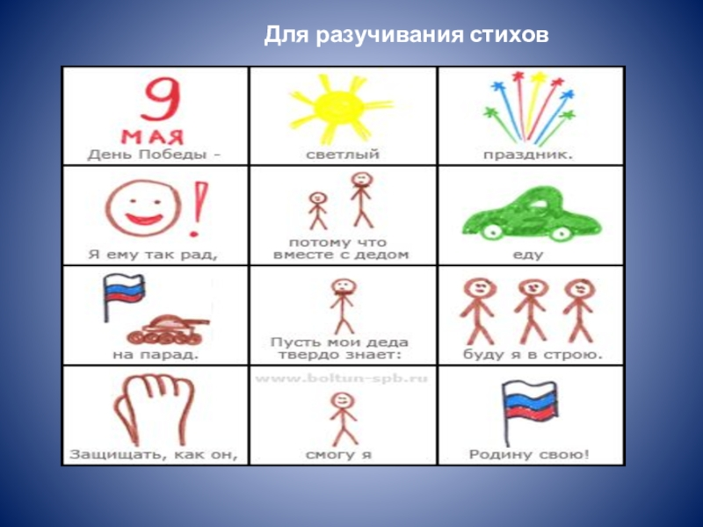

Slide 6
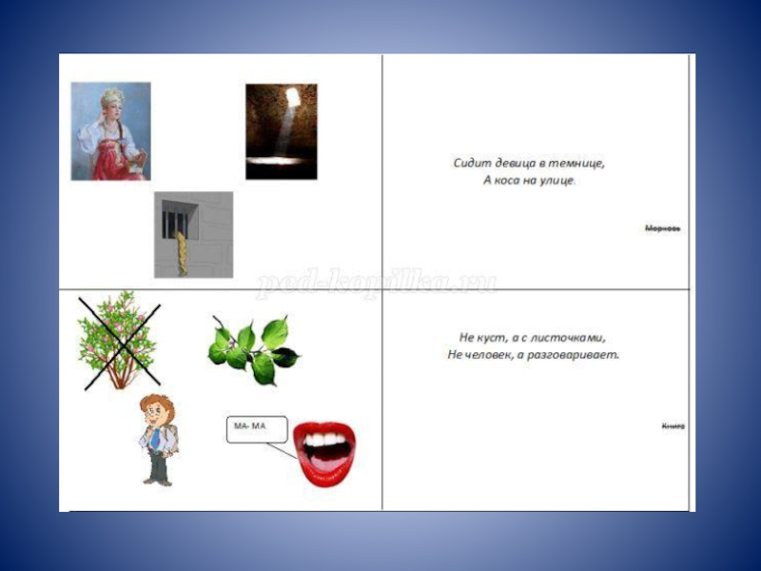
Для отгадывания загадок

Slide 7
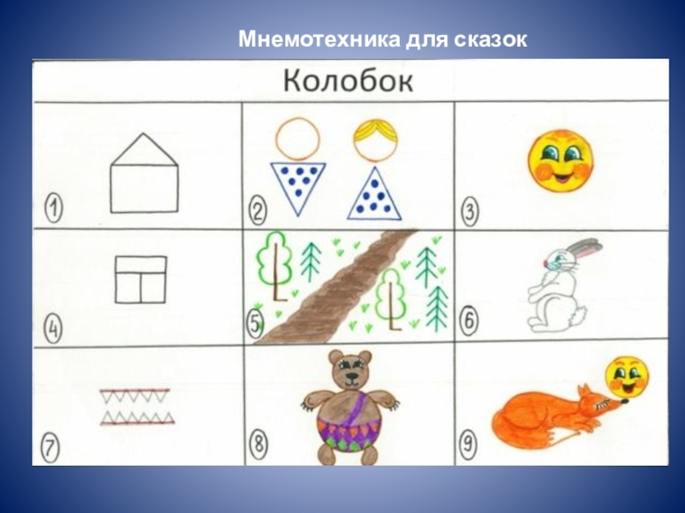

Slide 8
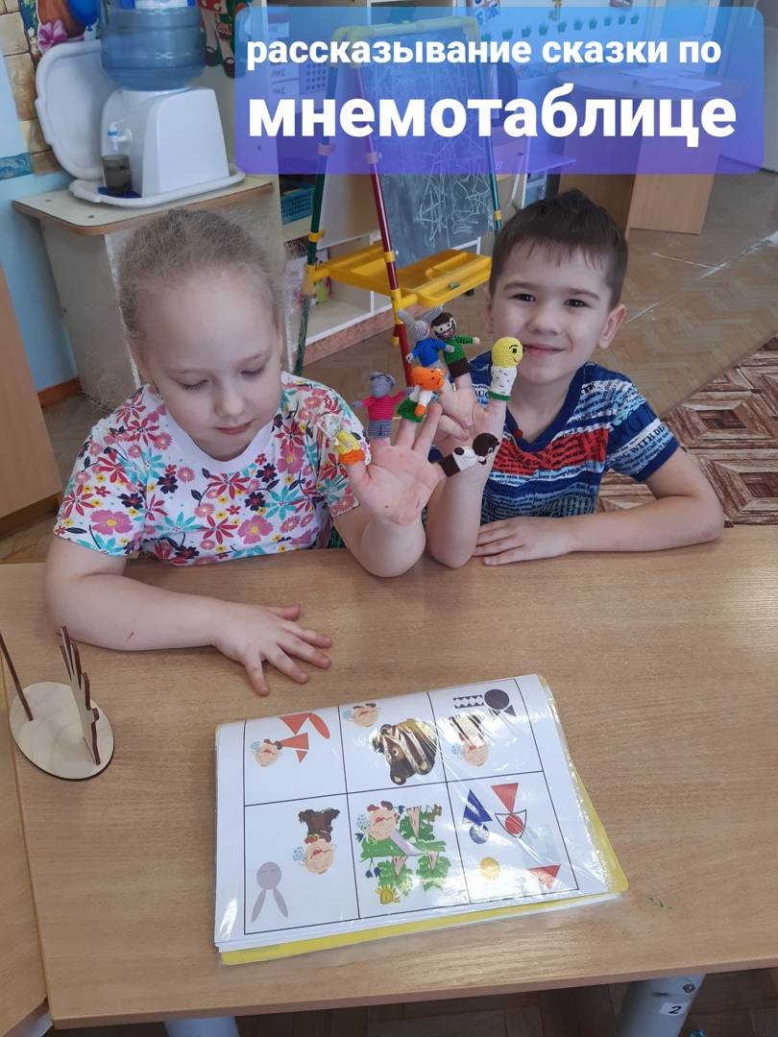

Slide 9
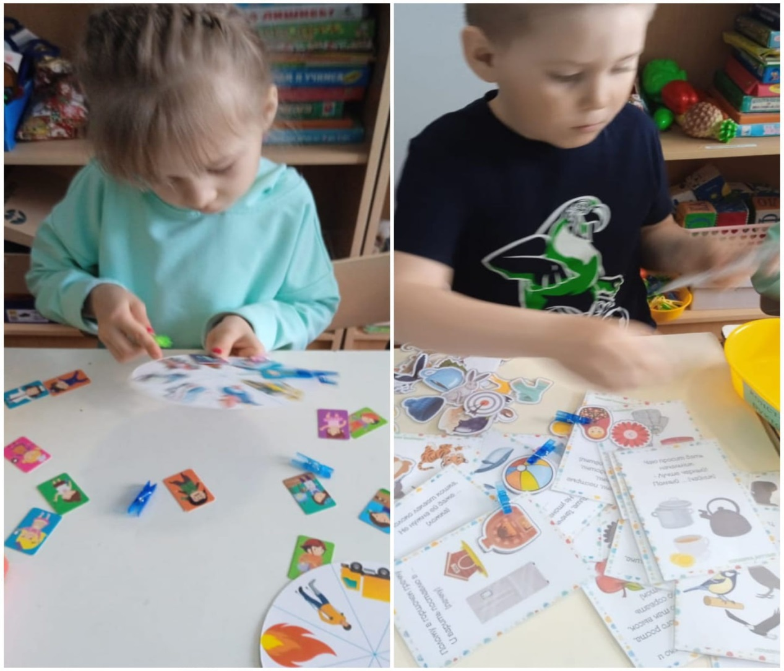
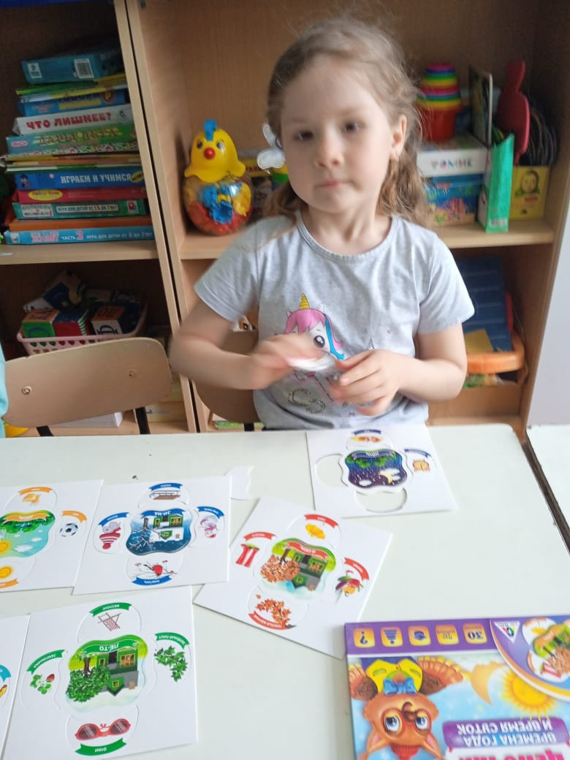
Старший дошкольный возраст наиболее благоприятен для обучения творческому рассказыванию, то есть сочинению детьми сказок.
В течение года играли с детьми в дидактические игры: «Подбери картинку к сказке», «Расскажи сказку», «Разрезные картинки по сказкам», «Угадай сказку», игры с прищепками. Составляли с детьми сказки о своей семье, последовательно, связно рассказывали их друг другу .

Slide 10
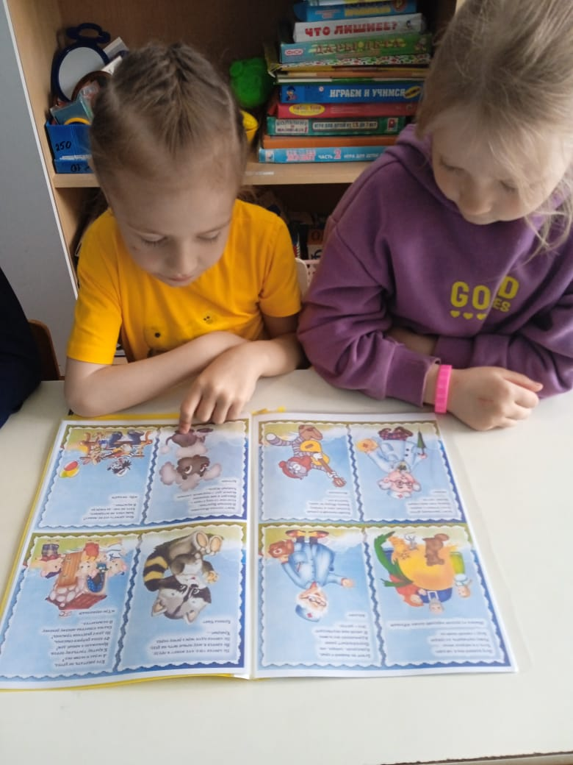
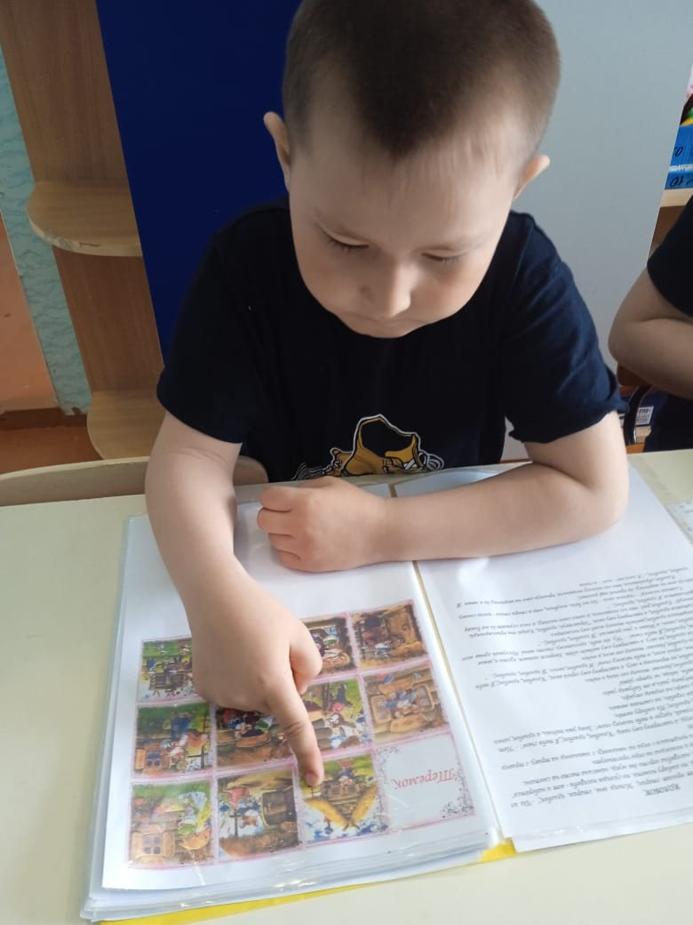
Альбомы по сказкотерапии

Slide 11
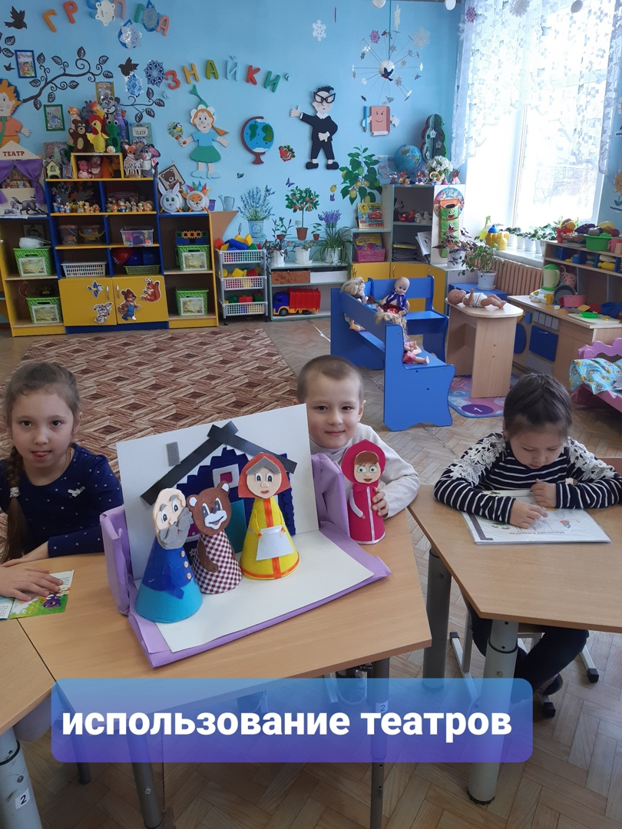
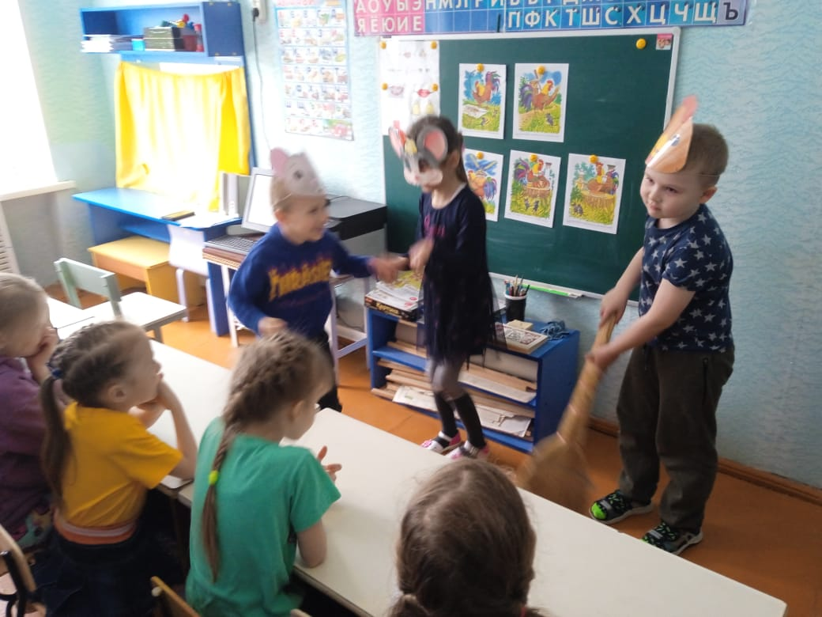
Театрализованная деятельность в детском саду также тесно связана с развитием
связной речи детей.
У детей улучшается диалогическая речь, ее грамматический строй, ребенок
начинает активно пользоваться словарем, который, в свою очередь, тоже
пополняется. В течение года с детьми разучивали стихи, инсценировали сказки.

Slide 12
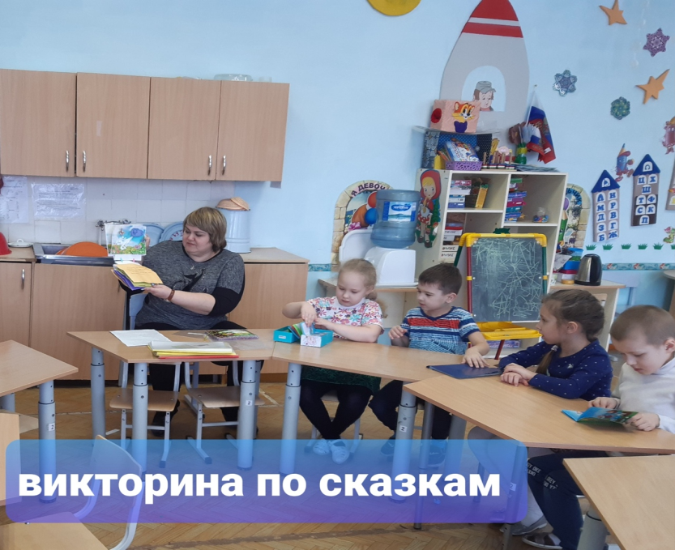
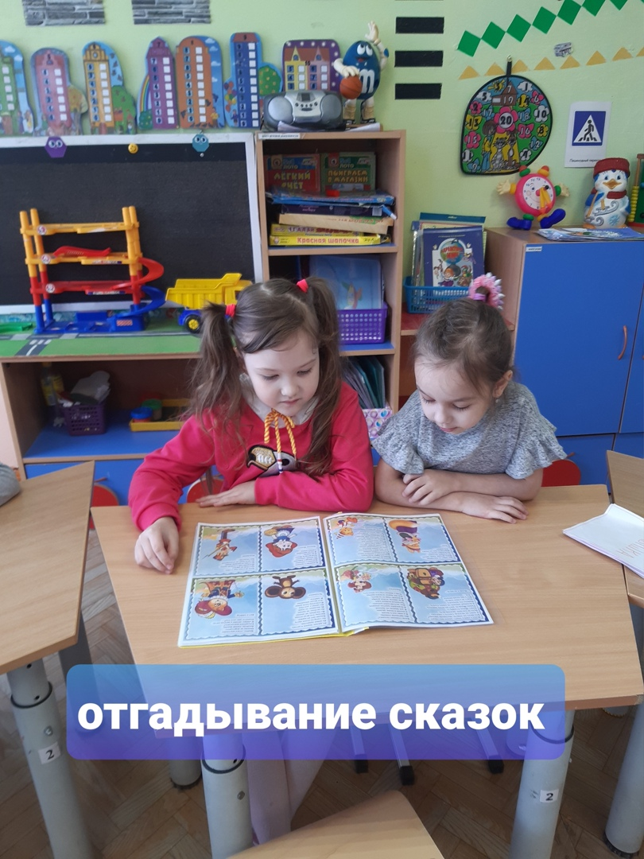
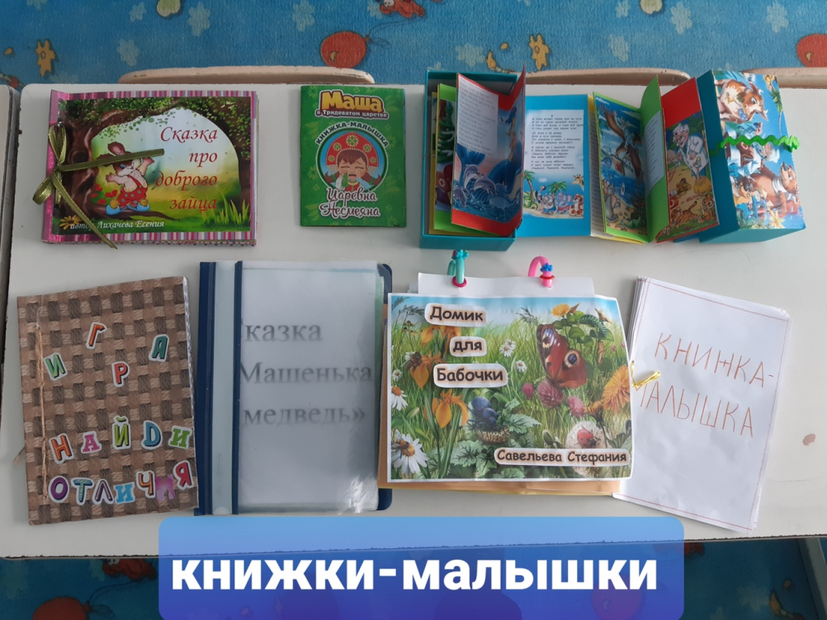
Проект по сказкам

Slide 13
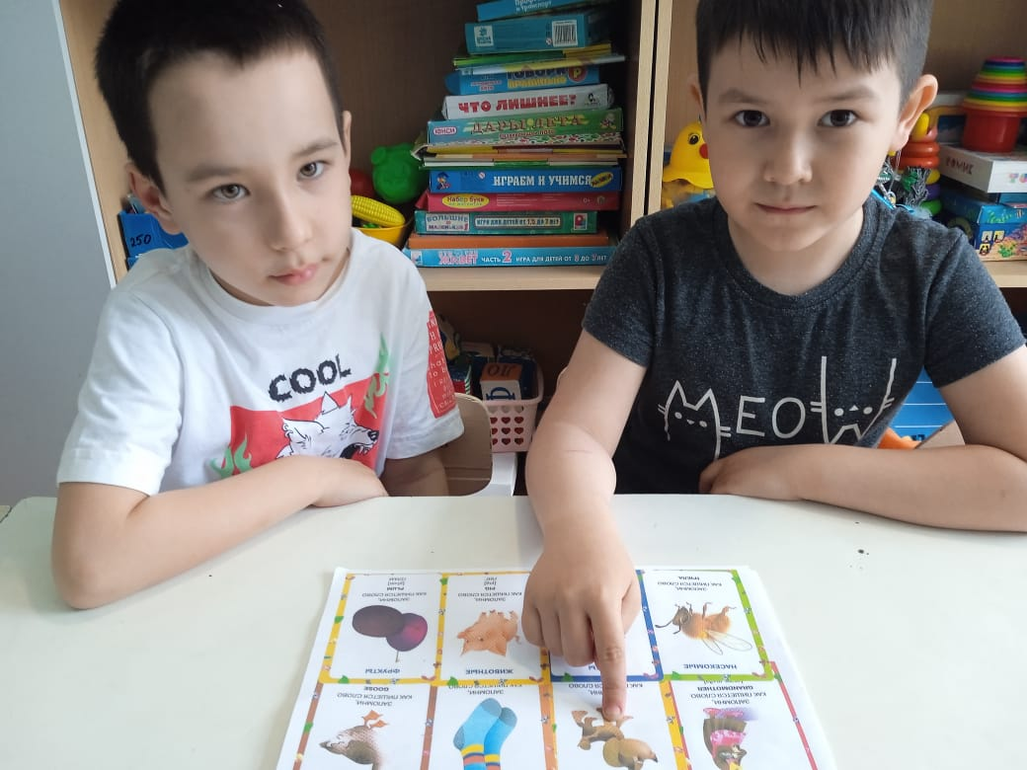
Ассоциирование — это в широком смысле связывание чего-то с чем-то. То есть ассоциация — это такая связь между двумя или более явлениями (предметами, ощущениями, идеями, словами и т.п.) при которой актуализация одного из них влечет за собой появление другого. Составление цепочки ассоциаций только сначала кажется делом сложным и долгим. Буквально несколько тренировок, и вы научитесь моментально составлять ассоциативные цепочки для запоминания.
Сюда можно отнести Эйдетику, которую я изучила и даже выступила на РМО заведующих. Эйдетика - это новое направление, специальная методика, ориентированная на развитие
образного мышления у ребёнка.
Она активно применяется для
обучения детей дошкольного
возраста, помогает детям
обогащать представления об
окружающем мире, развивает
память, внимание, детское
воображение, побуждает к речевой
и творческой активности.

Slide 14
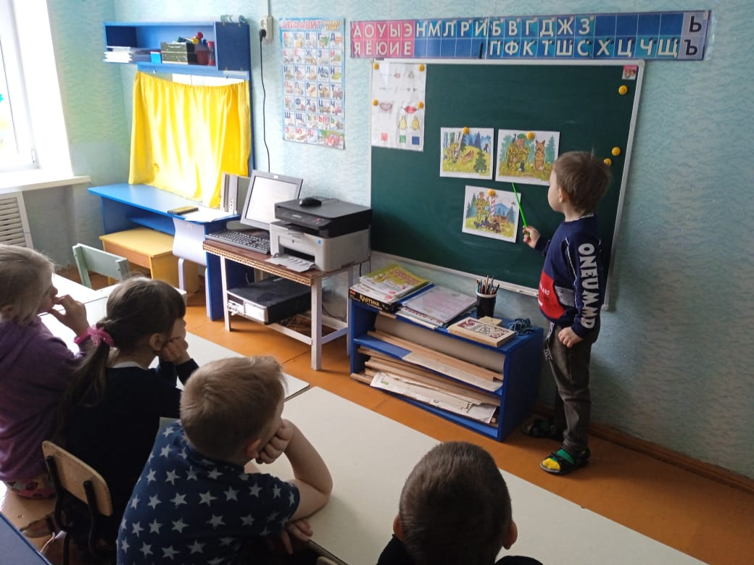
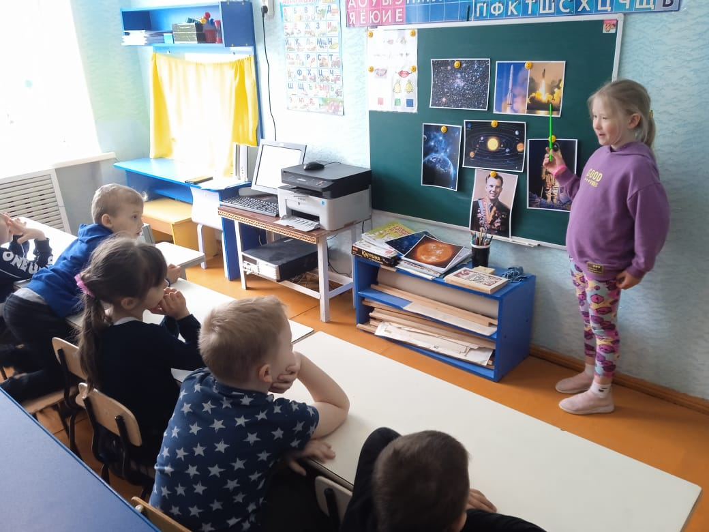
ООД по формированию связной речи (рассказы по серии сюжетных картин, с придумыванием концовки, пересказ, составление описательных рассказов)

Slide 15
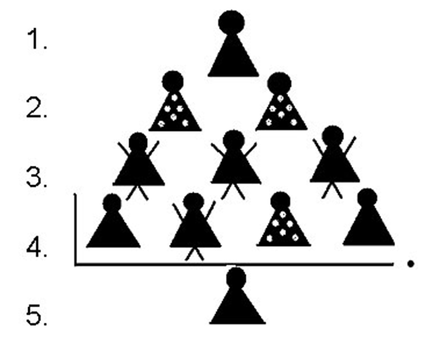
Синквейн – нерифмованная пятистрочная стихотворная форма, написанное в соответствии с определёнными правилами.
Модель синквейна
Предмет (тема) – одно слово-существительное.
Два прилагательных по теме.
Три глагола по теме.
Предложение по теме.
Ассоциация по теме: одно слово-предмет.

Slide 16
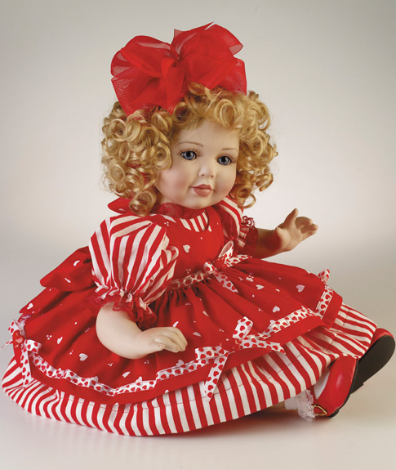
КУКЛА
Кукла
Красивая, любимая.
Стоит, сидит, улыбается.
Моя кукла самая красивая.
Игрушка.

Slide 17

Составить синквейн по теме «Семья»
Слово-предмет
Слова – признаки(2)
3. Слова-действия (3)
4. Предложение по теме
5. Синоним, ассоциация.

Slide 18

СИНКВЕЙН -ЗАГАДКА
1. ?
2. Cерый, колючий
3. Фыркает, спит, сворачивается.
4. Мне нравится этот зверек
5. Лес.

Slide 19

«Роль диалогического общения в воспитании толерантности у детей старшего дошкольного возраста»
«Обучение рассказыванию по серии сюжетных картин детей с ОНР»
«Особенности развития связной речи у детей в онтогенезе и при ОНР»
«Методика обследования состояния связной речи у детей с ОНР»
«Общие основы формирования монологической речи у детей с ОНР»

Slide 20
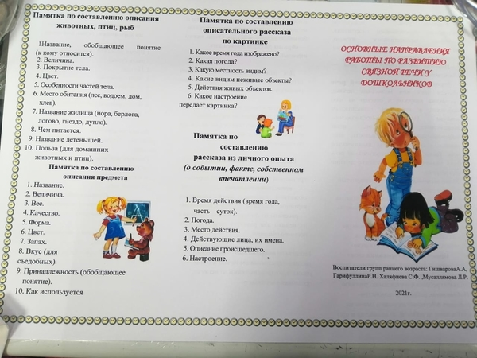
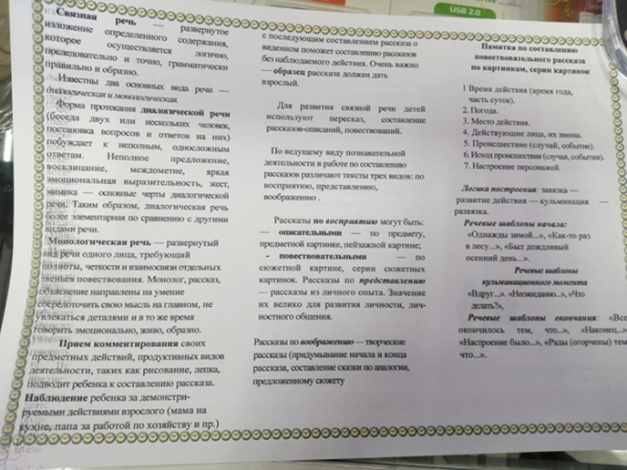
Ребенок может успешно овладеть речью тогда, когда с ним занимаются не только в дошкольном учреждении, но и дома, в семье. Пропаганду знаний среди родителей по вопросу речевого развития детей осуществляла в беседах и консультациях. Были проведены консультации и буклеты на темы: «Развитие связной речи детей в семье», «Какие книги читать детям», «Значение подражания для речевого развития ребёнка».

Slide 21
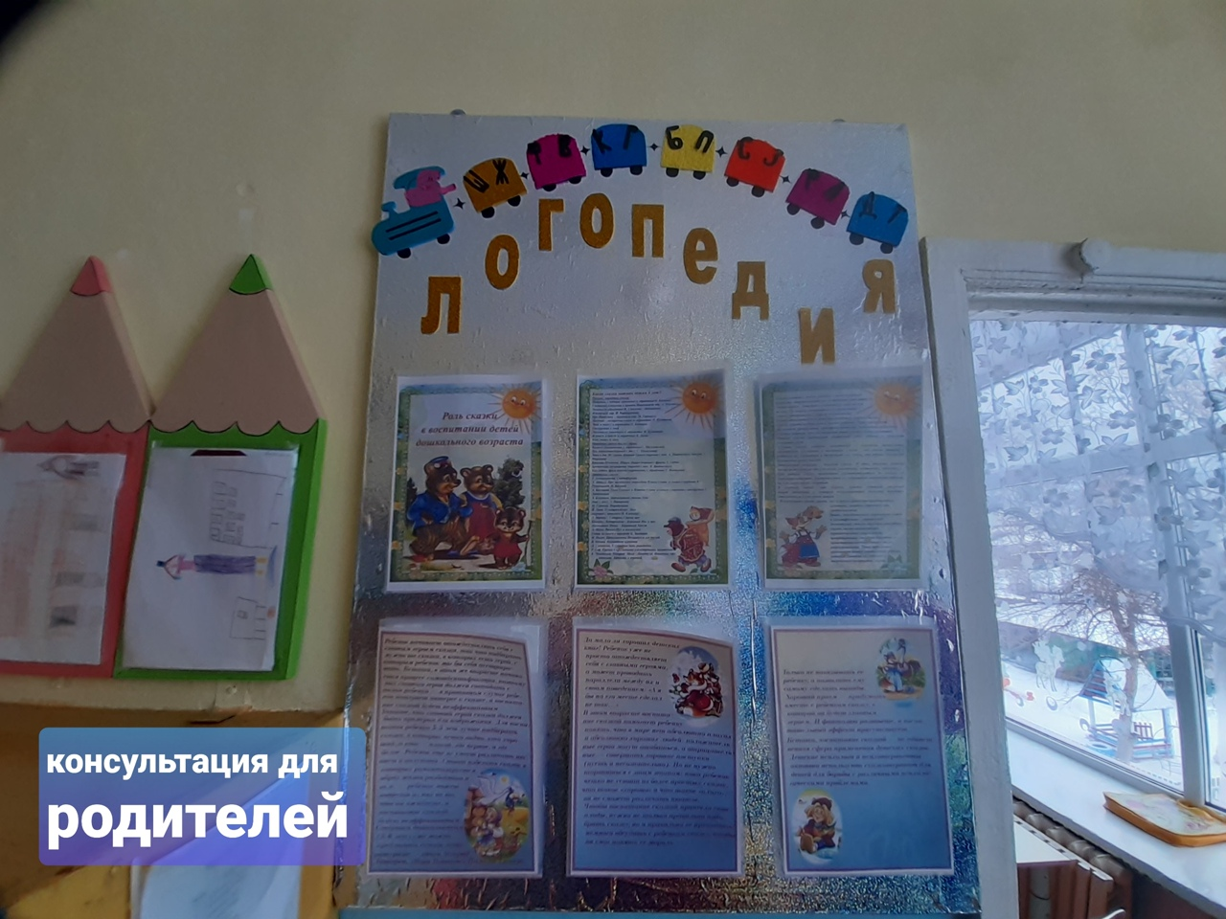

Slide 22
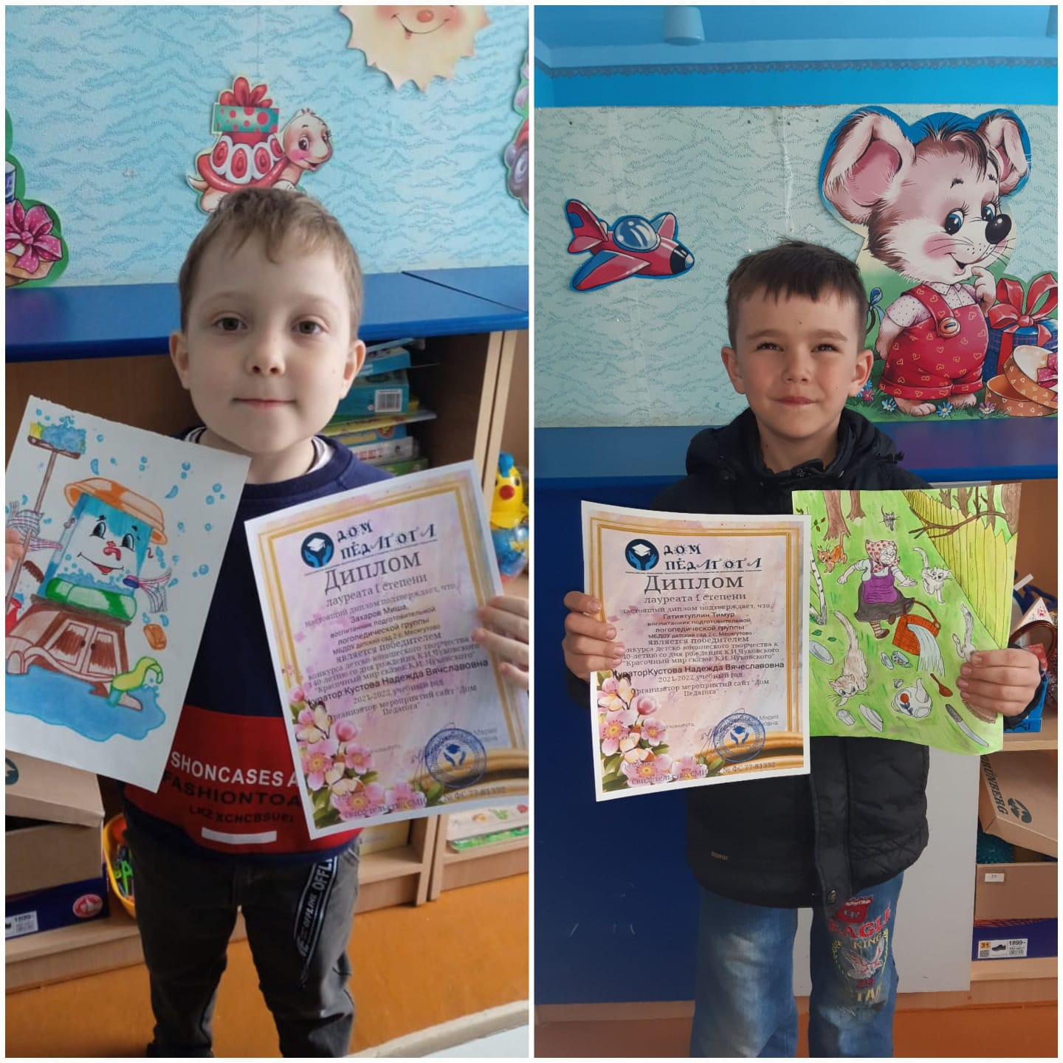
Важно сохранить как традиционные подходы, так и развивать новые направления логопедической теории и практики. Инновационные методы являются эффективными средствами для формировании связной речи у детей с ОНР.

Slide 23
6. Гомзяк О.С. Говорим правильно. Конспекты занятий по развитию связной речи в старшей,подготовительной к школе логогруппе / О.С. Гомзяк. -- М.: Издательство ГНОМ и Д, 2007. -- 128 с.
6. Гомзяк О.С. Говорим правильно. Картинный материал.

Slide 24


